Slide 1

MTC 模式实战
手写记录整理成 Excel
服务业 / 咖啡店兼职大学生
M1 场景
Notes:
封面页：展示 MTC 模式下将手写销售记录整理成 Excel 的实战场景。咖啡店兼职大学生通过 Trae SOLO 的 MTC 模式，自动识别手写便签并生成结构化 Excel。

Slide 2
任务流程
4 步完成
01
02
03
04
📝
📊
📈
📉
OCR 识别
数据整理
Excel 生成
趋势图
Skill(xlsx) 自动识别手写便签
结构化提取品名、销量、金额
自动创建带公式的汇总表
chart-visualization 生成可视化
2 / 7
Notes:
目录页：展示手写记录整理成 Excel 的四个步骤 - OCR识别、数据整理、Excel生成、趋势图。

Slide 3
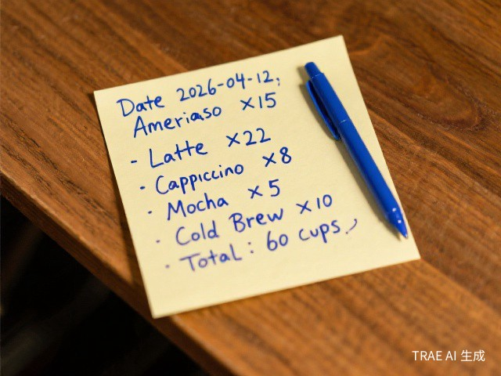
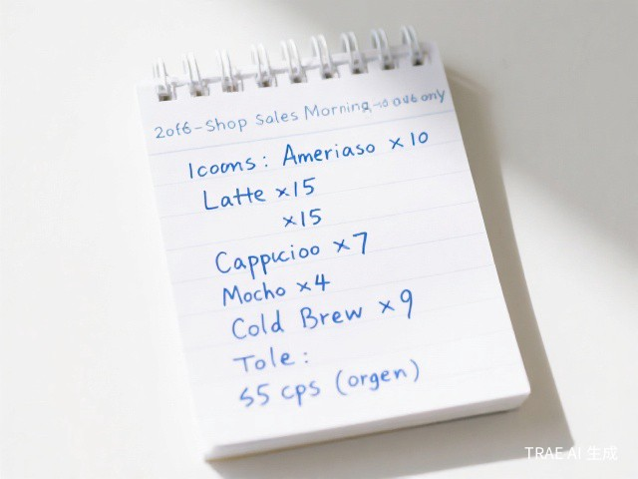

手写便签样本
Step 01
便签样本
4/12 便签
4/18 便签
共 7 张手写便签（4/12 - 4/18）
42 条销售记录自动提取
Skill(xlsx) 调用：加载手写数据 → OCR 识别 → 结构化提取
3 / 7
Notes:
手写样本页：展示 Skill(xlsx) 如何自动识别 7 张手写便签，提取 42 条销售记录。右侧嵌入 2 张便签样本图片。

Slide 4
Skill 调用过程
Step 02-03
Skill(xlsx) - OCR 识别 + 数据整理 + Excel 生成
Skill(chart-visualization) - 柱状图 + 折线图生成
MTC 模式调用链
上传便签
→
Skill(xlsx)
→
OCR 识别
→
生成 Excel
→
Skill(chart)
4 / 7
Notes:
执行过程页：展示 MTC 模式下 Skill(xlsx) 和 Skill(chart-visualization) 的完整调用流程。

Slide 5
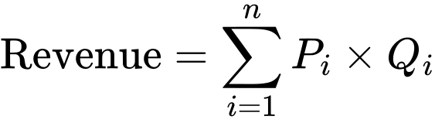
Excel 产出预览
Step 03
品名 | 总销量 | 总销售额 | 均价 | 销量占比
美式咖啡 | 156 | 1,872 | 12.0 | 28.6%
拿铁 | 132 | 2,508 | 19.0 | 24.2%
卡布奇诺 | 89 | 1,869 | 21.0 | 16.3%
摩卡 | 67 | 1,608 | 24.0 | 12.3%
抹茶拿铁 | 54 | 1,404 | 26.0 | 9.9%
焦糖玛奇朵 | 48 | 1,248 | 26.0 | 8.8%
合计 | 546 | 10,509 | - | 100%
数据概览
便签数
7 张
记录数
42 条
品名数
6 种
Revenue=总销售额, Pᵢ=第i个商品单价, Qᵢ=第i个商品销量, n=商品种类数
日期范围
4/12 - 4/18
总销售额
10,509 元
查看 Excel 文件 →
5 / 7
Notes:
Excel 产出页：展示 Skill(xlsx) 生成的销售汇总表格，包含 6 种咖啡的销量、销售额和占比数据。

Slide 6
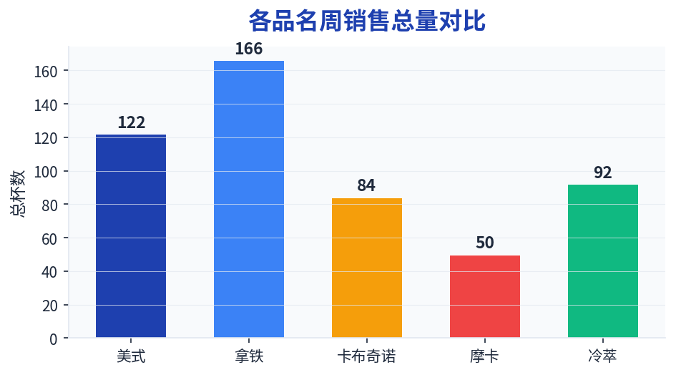
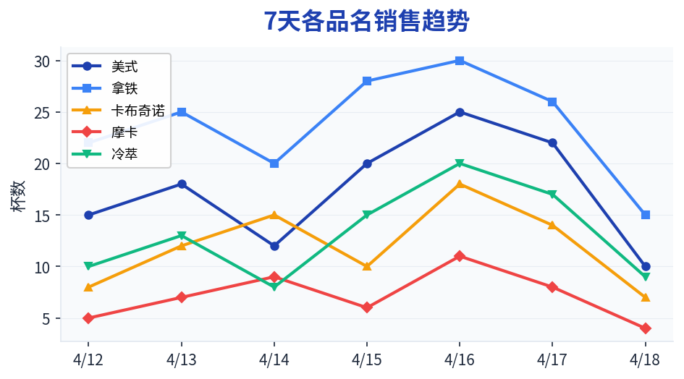
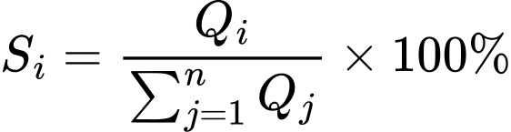
数据可视化
Step 04
各品名销售量柱状图
7 天销售趋势折线图
数据洞察
美式咖啡销量最高（156杯），周末销量明显上升。拿铁虽销量第二但贡献最高销售额（2,508元），建议优化拿铁的促销策略。
Sᵢ=第i个商品销量占比(%), Qᵢ=第i个商品销量
6 / 7
Notes:
趋势图页：展示 Skill(chart-visualization) 生成的销售量柱状图和 7 天趋势折线图，以及关键数据洞察。

Slide 7
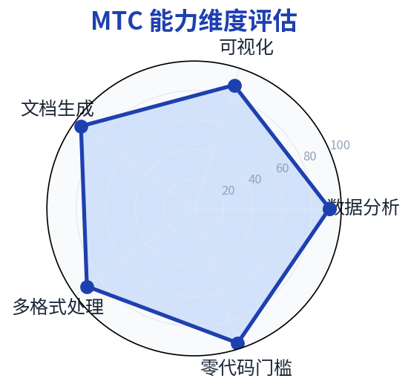
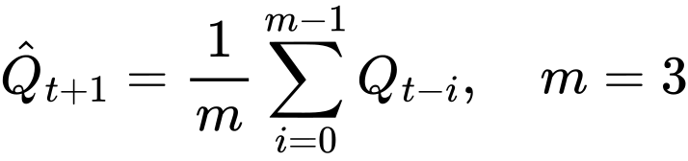
MTC 模式能力总结
MTC 核心强项
效率对比
Skill(xlsx) 智能表格
Skill(chart) 数据可视化
手动整理
约 2 小时
OCR 手写识别
多格式文件处理
Trae SOLO MTC
一键生成报表
数据洞察分析
约 5 分钟（提升 24x）
MTC 模式适合：需要处理非结构化数据（手写/图片/扫描件）、快速生成报表、数据可视化分析的任务场景。
7 / 7
Q̂ₜ₊₁=下周预测销量, m=窗口大小(3周), Qₜ=本周实际销量
Notes:
MTC 强项总结页：展示 MTC 模式在手写记录整理场景下的效率提升（24倍）和核心能力标签，包含雷达图展示综合能力。

